Slide 1

DIOS ES GRANDE
“La grandeza de Dios nos llama a la alabanza”

Slide 2
VERSÍCULO CLAVE:
“Grande es Jehová, y digno de suprema alabanza; y su grandeza es inescrutable”, Salmo 145:3.
FUNDAMENTO BÍBLICO:
Salmo 145:1-21.

Slide 3
INTRODUCCIÓN
El mensaje de este Salmo es que Dios es grande y digno de nuestra adoración.
Debemos exaltar el nombre del Señor por encima de todos los poderes y autoridades de la tierra.
Hay que alabar a Dios no solo por lo que Él nos da, sino por lo que Él es para nosotros.
Que esta lección ponga gratitud en su corazón y alabanza en sus labios.

Slide 4

PROCLAMEMOS LA GRANDEZA DEL SEÑOR
Salmo 145:1-7.
1

Slide 5
Proclamar su grandeza implica alabarlo exclusivamente a Él, V.1-3.
  Alabarlo y poner en alto su nombre. “Te exaltaré”.
  Alabarlo como el Rey de mi vida. “mi Rey”.
  Alabarlo de manera incesante. “cada día”.
  Alabarlo porque Él es digno.
  Alabarlo por su grandeza “inescrutable”=No podemos explicarla ni entenderla a cabalidad.

Slide 6
Proclamar su grandeza implica hablar de sus poderosas obras que Él realiza, V.4-7.
  Hay que trasmitirles esto a las próximas generaciones.
  Hay que meditar en la hermosura de su gloria y en sus hechos gloriosos.
  Hay que tener un compromiso colectivo y personal, léase V.6.
  Hay que celebrar y cantar de su bondad y su justicia, V.7.

Slide 7
El cristiano no debe perder de vista la grandeza de Dios, más bien hay que reflexionar en su bondad, su poder y su justicia, y hablar de esto a otros de manera natural y espontanea.

Slide 8
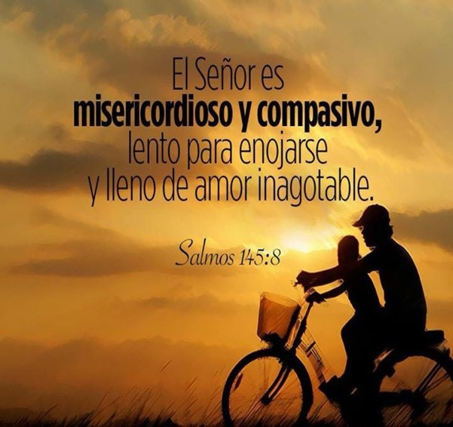
EL SEÑOR ES MISERICORDIOSO
Salmo 145:8-16.
2

Slide 9
El Señor es bondadoso y compasivo con nosotros.
  Esto se refleja en sus cualidades: clemente, lento para la ira, grande en misericordia y bueno para con todos, V.8-10.
  Esto lo experimentó Moisés. “… ¡Jehová! ¡Jehová! fuerte, misericordioso y piadoso; tardo para la ira, y grande en misericordia y verdad”, Éxodo 34:6.
  Esto nos lleva a hablar de su poder y de su gloria, V.11-13.

Slide 10
    El Señor es totalmente digno de nuestra confianza.
    El permanecerá para siempre, V.13.
    El sustenta y levanta a los que han caído bajo sus cargas, V.14.
    El satisface las necesidades de todo lo que Él mismo ha creado, V.15-16. Léase Mateo 6:11.

Slide 11
El cristiano debe seguir confiando en Dios aun cuando todo parece que se está derrumbando y no ceder a la preocupación y el temor, más bien alabarle por su compasión y su fidelidad.

Slide 12

EL SEÑOR ES FIEL
Salmo 145: 17-21.
3

Slide 13
El Señor en su justicia y fidelidad obrará a nuestro favor, V.17.
  Él estará cerca de los que le buscan con sinceridad, V. 18.
  Él cumplirá el deseo de los que le temen, V.19.
  Él oirá nuestra oración y nos salvará, V.19.
  Él guardará a todos los que le aman, V. 20.
  Él destruirá a todos los impíos, V.20.

Slide 14
  El Señor debe ser el objeto de nuestra alabanza, V.21.
  Hay que usar nuestra boca para alabar y manifestar nuestra gratitud a Dios.
  Hay que invitar o motivar a otros para que alaben a su Dios.
  Hay que alabar el nombre de Dios en esta vida como un ensayo para la eternidad.

Slide 15
El cristiano debe meditar en la fidelidad de Dios, meditar también en la manera en que nosotros podemos vivir fielmente a Él, llegará el día en que todo se inclinará ante el Señor, Romanos 14:11.

Slide 16
DISCIPULADO Y
MINISTERIO EN ACCION

Slide 17
Entonces la grandeza de Dios debe despertar en nosotros la adoración.
La razón para alabarlo: sus grandes obras, su misericordia y su fidelidad hacia nosotros.
Regocíjese y hable a los demás de esa grandeza.
Su testimonio puede llevarlos a confiar en Dios.

Slide 18


